Slide 1
课题2 氧 气
中山大学附属中学－－邓作逵 老师
2018年 9月18日

Slide 2
一、氧气的物理性质
【观察氧气】请根据你的观察或生活经验描述氧气的物理性质。
没有颜色、没有气味的
1、氧气是一种 _______________________气体,
2、_______溶于水，
3、密度比空气的________
4、降温至－183℃变成________液体(液氧)
降温至－218℃变成________固体(固氧)
不易
略大
ρ(氧气)=1.429g/L ， ρ(空气)=1.293g/L
淡蓝色
淡蓝色

Slide 3
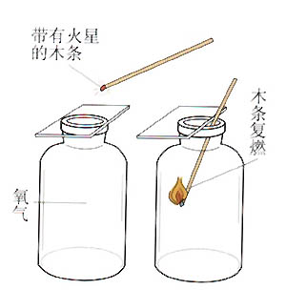
二、氧气的化学性质
1、能使带火星的木条复燃
作用：用于检验氧气的存在。
【实验表达】
把带火星的木条伸入集气瓶中，
带火星的木条复燃；
证明集气瓶中所装气体是O₂ 。
【演示实验2－2】

Slide 4
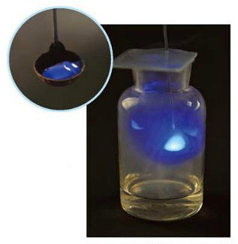
思考：硫在空气中燃烧的现象是什么？
二、氧气的化学性质
2、硫在氧气中燃烧 (硫跟氧气反应)
①硫在氧气中剧烈燃烧
②产生明亮的蓝紫色火焰
现象
③放出大量的热量
④生成有刺激性气味的无色气体
点燃
【演示实验2－3】
结论
硫 + 氧气 二氧化硫
点燃
S + O₂ SO₂
燃烧现象的表述：
××在（氧气）空气中（剧烈）燃烧，
发出××光（或产生××火焰），放出（大量）热量，
生成一种××颜色××气味的气体（或液体或固体）。

Slide 5
二、氧气的化学性质
2、硫在空气中燃烧 (硫跟氧气反应)
①硫在空气中燃烧
②产生微弱的淡蓝色火焰
现象
③放出热量
④生成有刺激性气味的无色气体
结论
点燃
硫 + 氧气 二氧化硫
点燃
S + O₂ SO₂

Slide 6
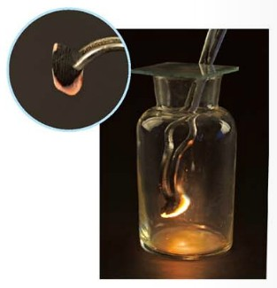
二、氧气的化学性质
3、木炭在氧气中燃烧 (碳跟氧气反应)
①木炭在氧气中剧烈燃烧
②发出白光
现象
③放出大量的热量
【④生成无色无味的气体】（不写）
【木炭与氧气】
点燃
结论：
碳 + 氧气 二氧化碳
点燃
C + O₂ CO₂

Slide 7
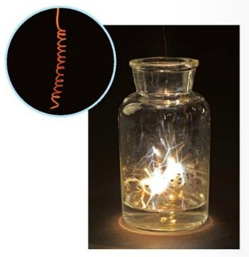
二、氧气的化学性质
4、铁丝在氧气中燃烧(铁跟氧气反应)
①铁丝在氧气中剧烈燃烧
②火星四射
现象
③放出大量的热量
④生成黑色的固体
【实验2－4】
点燃
结论
铁 + 氧气 四氧化三铁
点燃
Fe + O₂ Fe₃O₄

Slide 8
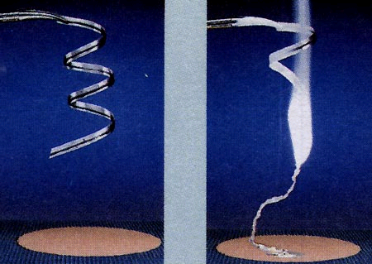
二、氧气的化学性质
5、镁条在空气中燃烧(镁跟氧气反应)
①镁条在空气中剧烈燃烧
②发出耀眼的白光
现象
③放出大量的热量
④生成白色的固体
点燃
结论
镁 + 氧气 氧化镁
点燃
Mg + O₂ MgO

Slide 9
二、氧气的化学性质
6、铝粉在氧气中燃烧(铝跟氧气反应)
①铝粉在氧气中剧烈燃烧
②发出耀眼的白光
现象
③放出大量的热量
④生成白色的固体
点燃
结论
铝 + 氧气 氧化铝（三氧化二铝）
点燃
Al+ O₂ Al₂O₃

Slide 10
二、氧气的化学性质
1、能使带火星的木条复燃
(碳跟氧气反应)
2、能使硫燃烧 (硫跟氧气反应)
助燃性
3、能使木炭燃烧(碳跟氧气反应)
（能支持燃烧）
4、能使铁丝燃烧(铁跟氧气反应)
5、能使镁条燃烧(镁跟氧气反应)
6、能使铝粉燃烧(铝跟氧气反应)
【作业】背诵上述物质在氧气或空气中燃烧的实验现象。

